Slide 1
Legislativní vymezení NNO
(NNO / organizace na pomezí)
Jakub Pejcal (jakub.pejcal@econ.muni.cz)
Centrum pro výzkum neziskového sektoru
27. října 2020, Brno

Slide 2
Obsah přednášky
původní úpravy neziskového sektoru
  legislativní vymezení
  jednotlivé právní formy organizací
  charakteristika původního prostředí
aktuální úprava neziskového sektoru
  „nový“ Občanský zákoník
  právní formy podrobněji
  „ve vší stručnosti“

Slide 3
Původní úpravy neziskového sektoru I. (před 1. 1. 2014)
neexistence právní definice pojmu NNO
  zákon č. 586/1992 Sb., o daních z příjmů
  „…nejsou založeni nebo zřízeni za účelem podnikání…“
  zájmová sdružení právnických osob, pokud mají tato sdružení právní subjektivitu a nejsou zřízena za účelem výdělečné činnosti
  občanská sdružení včetně odborových organizací
  politické strany a politická hnutí
  registrované církve a náboženské společnosti
  nadace a nadační fondy
  obecně prospěšné společnosti
  veřejné vysoké školy
  obce
  organizační složky státu
  kraje
  příspěvkové organizace
  státní fondy
  subjekty, o nichž tak stanoví zvláštní zákon
  (včetně veřejných subjektů!)

Slide 4
Původní úpravy neziskového sektoru II. (před 1. 1. 2014)
mimo zákon o daních z příjmů také:
  vyhláška č. 504/2002 Sb., kterou se provádějí některá ustanovení zákona č. 563/1991 Sb., o účetnictví, ve znění pozdějších předpisů, pro účetní jednotky, u kterých hlavním předmětem činnosti není podnikání, pokud účtují v soustavě podvojného účetnictví (zkrátka „vyhláška č. 504/2002 Sb.“)
  „…jejich hlavním předmětem činnosti není podnikání…“
  politické strany a politická hnutí
  občanská sdružení včetně odborových organizací
  církve a náboženské společnosti
  obecně prospěšné společnosti
  zájmová sdružení právnických osob
  organizace s mezinárodním prvkem
  nadace a nadační fondy
  společenství vlastníků jednotek
  veřejné vysoké školy
  jiné účetní jednotky...
  (již neobsahuje veřejné subjekty)

Slide 5
Původní úpravy neziskového sektoru III. (před 1. 1. 2014)
obecný úzus? Považujme za NNO toto:
  zájmová sdružení právnických osob (zákon č. 40/1964 Sb., Občanský zákoník)
  občanská sdružení včetně odborových organizací (zákon č. 83/1990 Sb., o sdružování občanů)
  sdružení bez právní subjektivity (zákon č. 40/1964 Sb., Občanský zákoník)
  honební společenstva (zákon č. 449/2001 Sb., o myslivosti)
  profesní komory (různé zákony – není v nich jednotnost)
  politické strany a politická hnutí (zákon č. 424/1991 Sb., o sdružování v politických stranách…)
  registrované církve a náboženské společnosti (zákon č. 3/2002 Sb., o svobodě náboženského vyznání…)
  nadace a nadační fondy (zákon č. 227/1997 Sb., o nadacích a nadačních fondech)
  obecně prospěšné společnosti (zákon č. 248/1995 Sb., o obecně prospěšných společnostech)
  společenství vlastníků jednotek (zákon č. 72/1994 Sb., o vlastnictví bytů)
  veřejné vysoké školy (zákon č. 111/1998 Sb., o vysokých školách)

Slide 6
Původní neziskový sektor (před 1. 1. 2014)
původní neziskový sektor = velmi pestré prostředí
  rozdíly v samotných organizacích jedné právní formy
  (velikost, stáří, činnost…)
  rozdíly v legislativním vymezení – legislativní „aviváž“
  nerovnoměrnost možností
  horší transparentnost (rejstříky)
je vždy heterogenita přínosná?

Slide 7
Aktuální úprava neziskového sektoru I. (co je nového?)
k 1. 1. 2014 vstoupil v účinnost Nový Občanský zákoník
  zákon č. 89/2012 Sb., Občanský zákoník (dále jen „NOZ“)
  souhrnná úprava pro občanské fungování
  3.081 paragrafů na 649 stranách (+ důvodové zprávy)
  zrušeno 238 předpisů (rozuměj zákonů)
odstranění provizoria
sjednocení právních úprav
odstranění formalismu (právo pro člověka, základní mantinely)
zásadních 14 prvních paragrafů:
  důraz na autonomii vůle člověka (většina norem má dispozitivní charakter)
  vše je dovoleno, co není zakázáno
  princip právní jistoty
  předpoklad poctivosti

Slide 8
Aktuální úprava neziskového sektoru II. (co je nového?)
jednotná úprava řady NNO – prostředí se výrazně mění (zjednodušuje?)
  „čitelnější“
  „přehlednější“
rozlišení právnických osob podle charakteristiky „faktického základu“ do dvou skupiny:
  korporace (právnické osoby společenství osob)
  fundace (právnické osoby vytvořené majetkem vyčleněným k určitému účelu)
zřízeny veřejné rejstříky právnických osob (zákon č. 314/2013 Sb.)
diskuse kolem veřejné prospěšnosti – ukončena v roce 2018

Slide 9
Aktuální úprava neziskového sektoru III. (co je nového?)
podle nové úpravy (nejen NOZ) lze za NNO považovat:
  zájmová sdružení právnických osob (NOZ; § 3051)
  spolky (NOZ; § 214 - § 302)
  sdružení bez právní subjektivity (resp. společnosti) (NOZ; § 2716 - § 2755)
  honební společenstva (zákon č. 449/2001 Sb., o myslivosti)
  profesní komory (různé zákony – není v nich jednotnost)
  politické strany a politická hnutí (zákon č. 424/1991 Sb., o sdružování v politických stranách…)
  registrované církve a náboženské společnosti (zákon č. 3/2002 Sb., o svobodě náboženského vyznání…)
  nadace a nadační fondy (NOZ; § 303 - § 401)
  obecně prospěšné společnosti (NOZ; § 3050)
  společenství vlastníků jednotek (NOZ; § 1194 - § 1122)
  veřejné vysoké školy (zákon č. 111/1998 Sb., o vysokých školách)
  ústavy (NOZ; § 402 - § 418)
  sociální družstva (zákon č. 90/2012 Sb., o korporacích; § 758 - § 773)
  vznik právní neosoby – svěřenský fond (NOZ, § 1448)
  a kolik jich vlastně je? 1

Slide 10
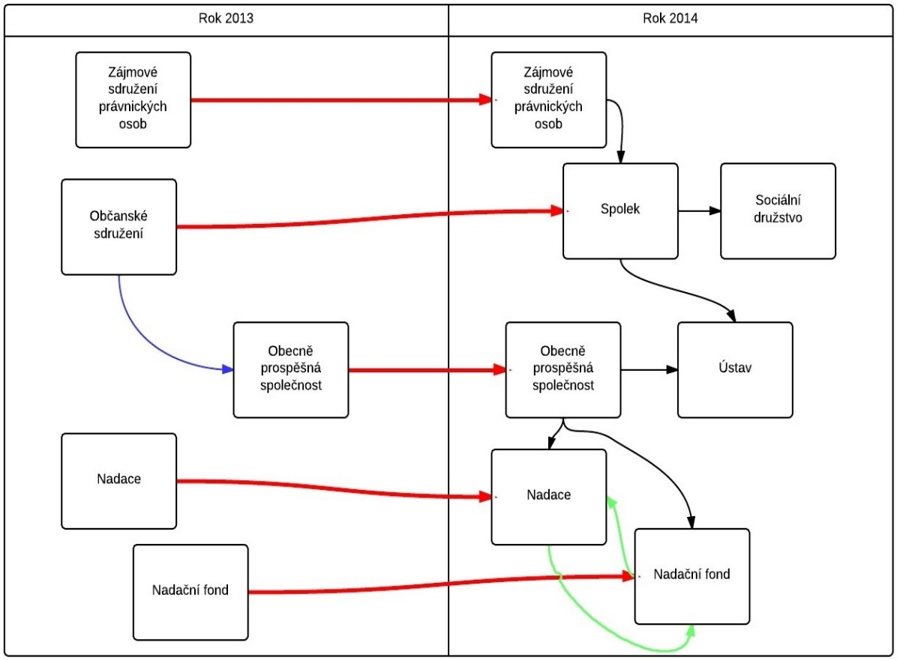
Aktuální úprava neziskového sektoru IV. (co je nového?)
změna ze zákona (červená)
přechod možný jen před 1. 1. 2014 (modrá)
přechod možný dle přechodných ustanovení NOZ (černá)
přechod možný dle NOZ vždy (zelená)
zdroj: J. Benák, 2013, prezentace, BPV_ERNO

Slide 11
A teď konkrétněji…
OBČANSKÉ SDRUŽENÍ => SPOLEK
(korporace)

Slide 12
OBČANSKÉ SDRUŽENÍ: původní právní forma (před 1. 1. 2014)
proč se jí stále zabývat?
obdobnou úlohu měla tzv. „občanská sdružení“
  zákon č. 83/1990 Sb., o sdružování občanů
  (právo na svobodné sdružování – svobodná vůle)
  (netřeba povolení státního orgánu)
  (nevztahoval se na politické strany a politická hnutí, výdělečné činnosti a církve a náboženské společnosti)
  (zapovězené aktivity občanských sdružení)
  (základem organizace – stanovy: název, sídlo, cíl, orgány, organizační jednotky, hospodaření)
  (vznik registrací – přípravný výbor alespoň o 3 osobách – alespoň jeden 18+)

Slide 13
OBČANSKÉ SDRUŽENÍ: původní právní forma (před 1. 1. 2014)
obvyklé aktivity (hlavní vs. vedlejší činnost)
  odborové organizace
  tělovýchovné jednoty
  zahrádkáři
  rybářské spolky
  chovatelé včetně včelařů
  Český červený kříž
  Obec architektů
  Obec moravskoslezských spisovatel
  Asociace muzeí a galerií
  amatérské kulturní spolky
  Pionýři
  Skauti
  …
  původní registr již bohužel není funkční

Slide 14
OBČANSKÉ SDRUŽENÍ: původní právní forma (před 1. 1. 2014)
principy, na nichž byla občanská sdružení založena
  Princip dobrovolnosti
  Princip osobního členství
  Princip absence majetkové participace členů
  Princip spolkové samosprávy
  Princip oddělení od státu
co bylo pro legislativní úpravu občanských sdružení charakteristické
  atmosféra roku 1989
  velmi liberální právní úprava
  pestrá paleta aktivit
  rozhodovací praxe MV ČR

Slide 15
SPOLEK: obecný koncept
nástupnická organizace občanských sdružení
  členská základna (min. 3 osoby – nenucené členství, možnost i PO)
  založeno za společným zájmem
  činnost vzájemně či veřejně prospěšná
  hlavní činnost vs. činnost vedlejší (možné i podnikání)
  základem organizace – stanovy: název, sídlo, cíl, orgány, práva a povinnosti členů (možnost vzniku pobočného spolku)
  název obsahuje buď slovo „spolek“, nebo slova „zapsaný spolek“, příp. „z. s.“
  povinné orgány: statutární (5 let funkční období) a nejvyšší orgán (čl. schůze) + (možnost zřízení kontrolní komise)
  vznik zápisem do veřejného rejstříku (rejstříkový soud – místní krajský soud, spolkový rejstřík)
přechodné období 2 let pro změnu názvu a 3 let pro změnu stanov do stavu v souladu s NOZ, přechodné období pro transformace na jiné právní formy (ústav, sociální družstvo)

Slide 16
SPOLEK: vzor stanov a spolkový rejstřík
vzorové stanovy
  plný internet, např.
  závazné pouze to, aby obsahovaly, co definuje NOZ
  popis postupu založení a vzniku: např.
spolkový rejstřík
  obsahuje základní veřejně dostupné informace o organizacích
  dostupný zde

Slide 17
A teď konkrétněji…
NADACE A NADAČNÍ FOND
(fundace)

Slide 18
NADACE: obecný koncept
„právnická osoba soukromého práva, která je tvořená účelovým sdružením majetku, který má svými výnosy sloužit společensky či hospodářsky užitečnému účelu“
nová úprava původní právní formy:
  (zákon č. 89/2012 Sb., Občanský zákoník; § 303 - § 401)
  změny proti původní legislativě?
  liberalizace (důraz na vůli zakladatele)
  hospodářsky užitečný účel
  (přidružený fond)
  obecně:
  trvalý charakter
  neslouží k výdělečným účelům, může však podnikat (vedlejší činnost)
  veřejně prospěšný účel vs. dobročinný účel nadace
  držba tzv. „nadační jistiny“ (resp. kapitálu, v min. rozsahu 500.000 Kč)

Slide 19
NADACE: konkrétněji
založení:
  na základě nadační listiny (zakládací listina vs. pořízení pro případ smrti) – charakter veřejné listiny
  obsah nadační listiny: název a sídlo, identifikace zakladatele, účel existence, výše vkladu, výše nadačního kapitálu, identifikace správní rady (statutární orgán) a dozorčí rady (resp. revizora), určení správce nadačního kapitálu, určení podmínek pro poskytování nadačního příspěvku
fungování:
  na základě statutu nadace
  nadační jmění ve vlastnictví avšak bez možnosti volné dispozice
  forma nadačního jmění může být různá (peníze, nemovitosti, umělecké předměty, cenné papíry...)
  nadační příspěvky – ne rozpouštění nadačního jmění ale z jeho výnosů
  možnost tzv. přidruženého fondu – majetkový soubor bez právní subjektivity (majetek ve správě nadace, resp. nadačního fondu - vlastníkem zakladatel) … nejde o tzv. svěřenský fond (původní vlastník pozbývá vlastnictví)

Slide 20
NADAČNÍ FOND
„právnická osoba soukromého práva, založená k účelu společensky nebo hospodářsky užitečnému“
obecně „zjednodušená“ nadace
  nemusí mít nutně trvalý charakter
  institucionalizovaná veřejná sbírka
  nevytváří nadační jistinu ani nadační kapitál
  předmět vkladu ani dar nemusí splňovat předpoklad trvalého výnosu

Slide 21
ZNÁMÉ NADACE A NADAČNÍ FONDY
Výbor dobré vůle – nadace Olgy Havlové
Nadace rozvoje občanské společnosti
Nadace Dagmar a Václava Havlových VIZE 97
Nadace Terezy Maxové
Nadace Adra
Nadace Charty 77
Nadace Partnerství
Nadace Via
Nadání Josefa, Marie a Zdenky Hlávkových
Nadace Open Society Fund Praha
Vzdělávací nadace Jana Husa
Nadace Veronica
…

Slide 22
A teď konkrétněji…
OBECNĚ PROSPĚŠNÁ SPOLEČNOST
&
ÚSTAV

Slide 23
OBECNĚ PROSPĚŠNÁ SPOLEČNOST
původní právní forma, která dnes dožívá (nahrazuje ji „ústav“)
„poskytuje veřejnosti obecně prospěšné služby za předem stanovených a pro všechny stejných podmínek“
  (zakladatelem mohla být právnická i fyzická osoba – včetně obcí a státu)
  (založení na základě zakládací smlouvy či zakladatelské listiny: název a sídlo, identifikace zakladatele, druh obecně prospěšných služeb a podmínky jejich poskytování, identifikace správní rady a způsob jejího jmenování a jednání, identifikace dozorčí rady a způsob jejího jmenování a jednání, hodnotu a označení majetkových vkladů, způsob zveřejňování výroční zprávy o činnosti a hospodaření)
  (nejvyšší orgán: správní rada, statutární orgán: ředitel, kontrolní orgán: dozorčí rada)
  (vznik zápisem do rejstříku vedeného rejstříkovým soudem)
  oblasti aktivit: školství, kultura, sociální péče, zdravotnictví

Slide 24
ÚSTAV: obecný koncept
nová právní forma (nahrazuje „obecně prospěšnou společnost“)
„provozuje činnosti užitečné společensky nebo hospodářsky s využitím své osobní a majetkové složky. Tyto činnosti jsou provozovány za předem stanovených podmínek a jsou každému rovnocenně dostupné“
je pro něj charakteristické využití jak osobní, tak majetkové složky

Slide 25
ÚSTAV: konkrétněji
založení:
  na základě zakládací listiny nebo pořízením pro případ smrti
  obsah zakládací listiny: název („ústav“, „zapsaný ústav“, „z. ú.“), sídlo, vymezení účelu (případně i předmět vedlejší činnosti), identifikace správní rady a způsob jejího jmenování a jednání, způsob určení ředitele...
  nejvyšší orgán: správní rada, statutární orgán: ředitel, kontrolní orgán: dozorčí rada (nemusí nutně být zřízena)
  vznik zápisem do rejstříku vedeného rejstříkovým soudem
fungování:
  na základě statutu ústavu
  povinnost zveřejňovat výroční zprávu
  povinnost auditu při obratu vyšším jak 10 mil. Kč

Slide 26
A teď konkrétněji…
ORGANIZACE NA POMEZÍ SEKTORŮ:
- sociální družstvo
- církve a náboženské společnosti
- organizační složky státu
- příspěvkové organizace

Slide 27
SOCIÁLNÍ DRUŽSTVO
„družstvo, které soustavně vyvíjí obecně prospěšné činnosti směřující na podporu sociální soudržnosti za účelem pracovní a sociální integrace znevýhodněných osob do společnosti s přednostním uspokojováním místních potřeb a využíváním místních zdrojů podle místa sídla a působnosti sociálního družstva, zejména v oblasti vytváření pracovních příležitostí, sociálních služeb a zdravotní péče, vzdělávání, bydlení a trvale udržitelného rozvoje.“
upravuje zákon č. 90/2012 Sb., o korporacích; § 758 - § 773
členská základna (právnické i fyzické osoby bez omezení)
fyzické osoby v postavení: zaměstnanců, dobrovolníků, příjemců služeb
možnost rozdělování až 33 % ze zisku mezi členy (zbytek zpět do aktivit)
možnost podnikání

Slide 28
CÍRKEVNÍ PRÁVNICKÉ OSOBY I. - CNS
složka církve a náboženské společnost (CNS)
„dobrovolné společenství osob s vlastní strukturou, orgány, vnitřními předpisy, náboženskými obřady a projevy víry, založené za účelem vyznávání určité náboženské víry, ať veřejně nebo soukromě, a zejména s tím spojeného shromažďování, bohoslužby, vyučování a duchovní služby“
základní právo na náboženské vyznání – vycházející z Listiny základních práv a svobod
upravuje zákon č. 3/2002 Sb., o církvích a náboženských společnostech
většina církevních náboženských skupin má vlastní vnitřní normy, kterými je upravena činnost v rámci instituce (např. Codex Iuris Canonici, kodex kanonického práva ŘKC).

Slide 29
CÍRKEVNÍ PRÁVNICKÉ OSOBY II. - CNS
církev a náboženská společnost se stává právnickou osobou registrací, provedenou na základě žádosti splňující podmínky zákona.
  žádost na Ministerstvu kultury
  základní charakteristika církve a náboženské společnosti, jejího učení a poslání
  zápis o založení církve a náboženské společnosti na území ČR
  v originále podpisy 300 zletilých občanů ČR nebo cizinců s trvalým pobytem v ČR hlásících se k této církvi či náboženské společnosti
  pro přiznání zvláštních práv je nezbytné mít podporu alespoň 1 promile obyvatel ČR a splňovat podmínku minimálně 10 leté registrace
  zároveň musí být doložen základní dokument CNS se všemi náležitostmi podle zákona
  …církve mohou také vytvářet tzv. evidované círekvní právnické osoby a to v podobě: svazů církví a náboženských společností nebo účelových zařízení. Oboje je zakládáno evidencí.
  specifikum v podobě zdroje příjmů – státní příspěvek na činnost, dotace

Slide 30
CÍRKEVNÍ PRÁVNICKÉ OSOBY III. - CNS (k 12. 3. 2019)
Apoštolská církev
Armáda spásy – církev
Bratrská jednota baptistů
Buddhismus Diamantové cesty linie Karma Kagřü
Českobratrská církev evangelická
Církev adventistů sedmého dne
Církev bratrská
Církev československá husitská
Církev Ježíše Krista Svatých posledních dnů v České republice
Církev Křesťanská společenství
Církev Nová naděje
Církev Nový Život
Církev Oáza
Církev řeckokatolická
Církev římskokatolická
Církev Slovo života
Církev Svatého Řehoře Osvětitele
Církev víry
Církev živého Boha
Evangelická církev augsburského vyznání v České republice
Evangelická církev metodistická
Federace židovských obcí v České republice
Jednota bratrská
Kněžské bratrstvo svatého Pia X.
Křesťanské sbory
Luterská evangelická církev a. v. v České republice
Mezinárodní společnost pro vědomí Krišny, Hnutí Hare Krišna
Náboženská společnost českých unitářů
Náboženská společnost Svědkové Jehovovi
Novoapoštolská církev v ČR
Obec křesťanů v České republice
Pravoslavná církev v českých zemích
Ruská pravoslavná církev, podvorje patriarchy moskevského a celé Rusi v České republice
Slezská církev evangelická augsburského vyznání
Společenství Josefa Zezulky
Starokatolická církev v ČR
Théravádový buddhismus
Ústředí muslimských obcí
Višva Guru Díp Hindu Mandir – české hinduistické společenství
Višva Nirmala Dharma

Slide 31
CÍRKEVNÍ PRÁVNICKÉ OSOBY IV. - EPO
evidovaná právnická osoba (EPO) vzniká založením příslušným orgánem registrované církve a náboženské společnosti podle jejího základního dokumentu.
mezi EPO patří: svazy a účelová zařízení (jejich hlavním úkolem je poskytovat obecně prospěšné charitativní, sociální nebo zdravotnické služby a to veřejnosti za předem stanovených a pro všechny uživatele stejných podmínek)
návrh pro evidence EPO musí obsahovat zakládací listinu (název a identifikace zakladatele, název a sídlo účelového zařízení, označení a identifikace statutárního orgánu, stanovy…)
evidenci EPO provádí Ministerstvo kultury

Slide 32
ORGANIZAČNÍ SLOŽKY
organizace veřejné správy (tj. veřejného sektoru)
vzniká a zaniká rozhodnutím příslušné úrovně rozpočtu – stát či ÚSC
při jejím zřízení musí zřizovatel vydat zřizovací listinu (viz zákon)
není samostatnou právnickou osobou
její zaměstnanci jsou zaměstnanci zřizovatele
není účetní jednotkou - příjmy a výdaje (rozpočet) organizační složky jsou obsaženy v rozpočtu jejího zřizovatele
například ve formě: kulturních a informačních center, knihoven

Slide 33
PŘÍSPĚVKOVÉ ORGANIZACE
organizace veřejné správy (tj. veřejného sektoru)
vzniká a zaniká rozhodnutím zastupitelstva ÚSC
při založení zřizovatel vydá zřizovací listinu a podá návrh na její zápis do rejstříku subjektů
je samostatnou právnickou osobou, která má ve správě majetek svého zřizovatele (vymezeno ve zřizovací listině)
může mít vlastní zaměstnance
je samostatnou účetní jednotkou
má možnost provádět vedlejší (hospodářské) činnost (vymezeno ve zřizovací listině)

Slide 34
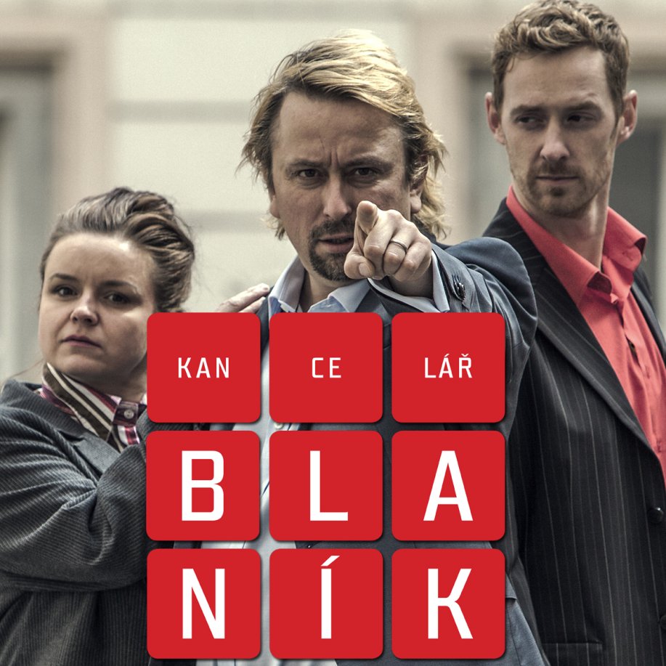
ZÁBAVNÁ VSUVKA

Slide 35
K ZAMYŠLENÍ
Obec ve spolupráci s místními občany chce zřídit dům pro seniory s pečovatelskou službou.
Skupina nadšených včelařů z regionu, chce vytvořit sdružení, v němž by si vzájemně pomáhali ve svém koníčku a sdíleli své zkušenosti.
Skupina nadšenců organizujících sportovní aktivity v obci chce přesunout svoji působnost z veřejných prostranství a pořídit si vlastní sportovní areál v obci.
Zámožná občanka nejmenované obce chce odkázat své uspořené prostředky tak, aby z nich měli užitek obyvatelé její milované nejmenované obce.
Skupina dobrovolných herců (dosud hrající bezplatně v budově obce) musí koupit divadelní budovu, které se obec zbavuje.
Skupina podnikavých občanů chce dát práci znevýhodněné skupině osob v malé prádelně a nezáleží jim na osobním zisku, pouze na prospěchu svojí cílové skupiny.

Slide 36
SHRNUTÍ
klíčová úloha nového Občanského zákoníku
tradiční právní formy nestátních neziskových organizací
  občanské sdružení – spolek
  nadace a nadační fond
  obecně prospěšná společnost – ústav
méně tradiční formy „nestátních neziskových organizací“
  sociální družstvo
  církevní a náboženské společnosti (CNS a EPO)
  organizační složka státu
  příspěvková organizace

Slide 37
LITERATURA
PROSTOR PRO DOTAZY
zákon č. 89/2012 Sb. Občanský zákoník
další v textu zmiňovaná legislativa
na e-mailu nebo v diskusním fóru předmětu

